Slide 1
Comparison of Particle-Flow Clustering and Deep Learning Models for Calorimeter Reconstruction on CMS
第四组 报告人：仝立俊
2026/06/09

Slide 2
目录
CMS结构介绍
量能器传统的particle-flow clustering算法
新的transformer
性能比较

Slide 3
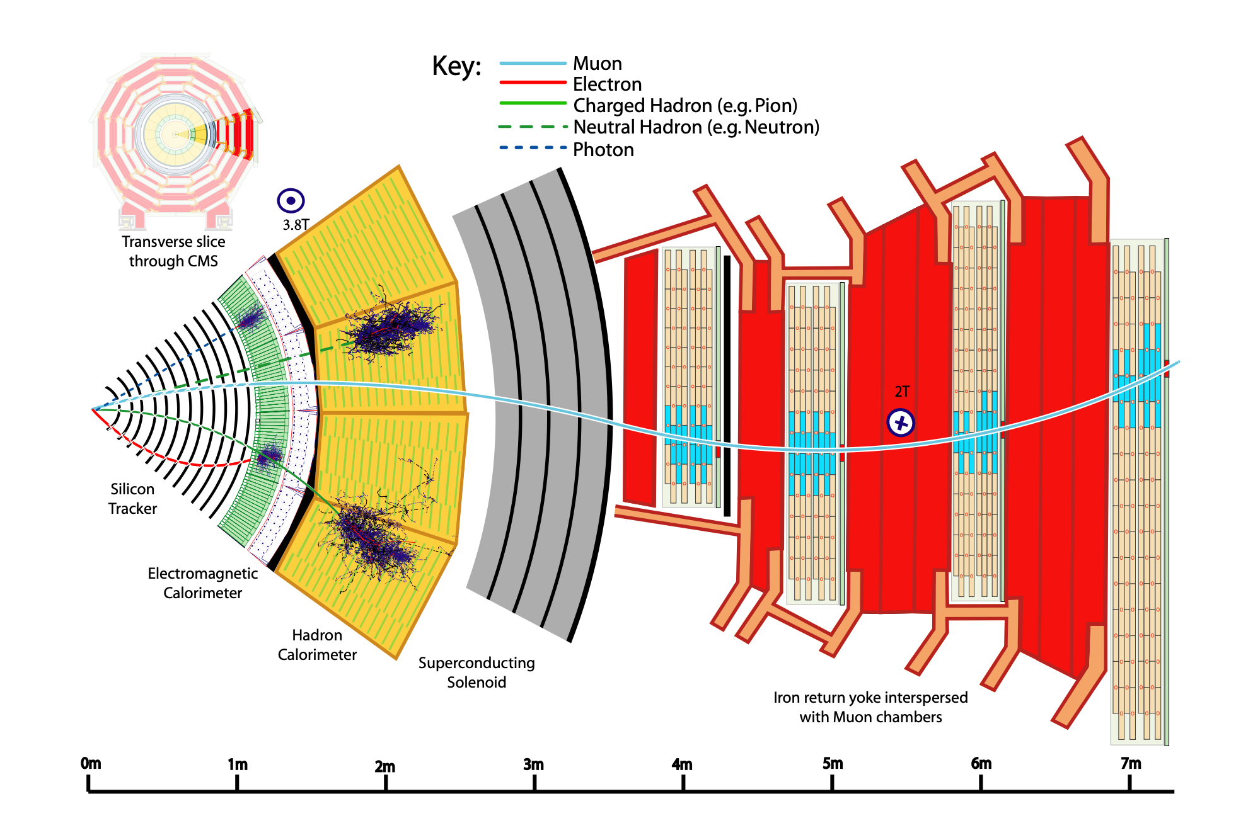
CMS Detector
内径迹探测器
电磁量能器
强子量能器
磁铁
Muon探测器

Slide 4

CMS Detector
η（Eta）—— 赝快度（Pseudorapidity）
  类似于球坐标系下的$θ$
  在θ = 90°（垂直于束流方向）时 η = 0
  当 θ → 0°（沿束流正向）时，η → +∞
Φ（Phi）—— 方位角（Azimuthal Angle）
  类似于球坐标系的φ
  （η ，φ）平面即沿r方向看去的平面

Slide 5
particle-flow (PF)
思想：
将各子探测器的基本信号元素（轨迹、簇团）关联起来，识别每个末态粒子，并综合利用所有相关测量来最优重建粒子属性
流程：
a)Inner tracker
以Kalman Filter为基础的径迹重建。
initial seed generation - trajectory building - particle properties fitting
b)Calorimeter cluster
c)PF matching

Slide 6
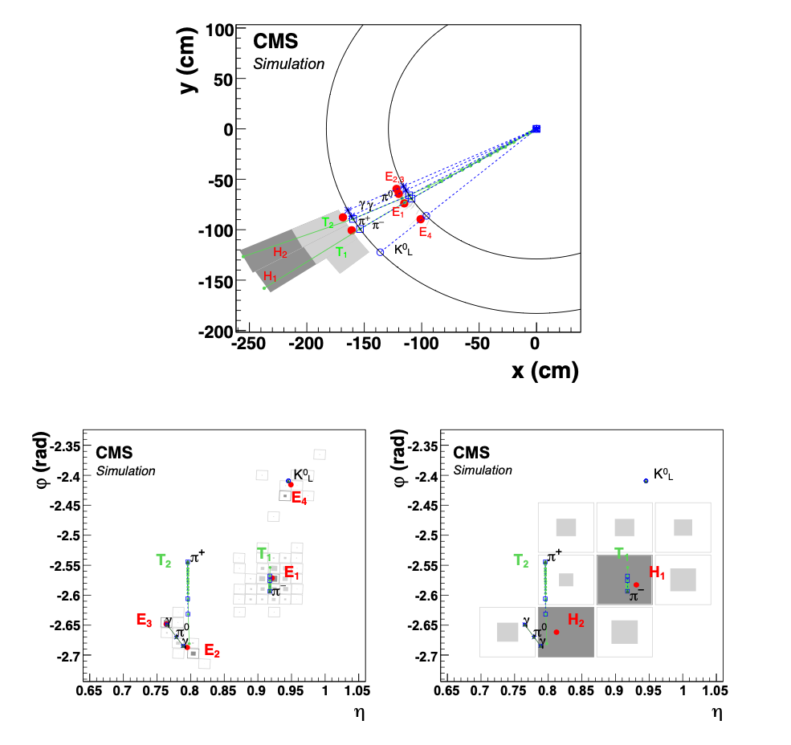
Calorimeter cluster
聚类区域：
ECAL桶部和端盖、HCAL桶部和端盖，以及两个Preshower层
聚类算法：

Slide 7
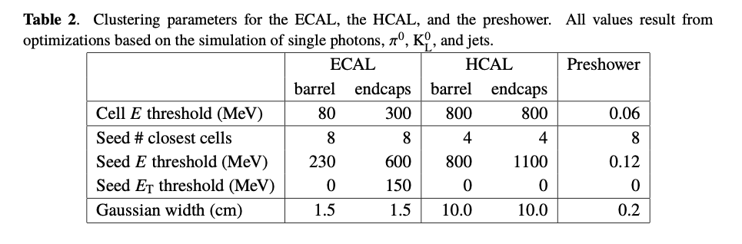
能量高于给定的seed threshold且高于邻近单元能量的Cell
Clusters周围能量超过两倍噪声水平阈值的Cell
模型假设当前clusters的M个Cell信号由N个高斯能量沉积引起。
每个高斯的幅度Ai​和在(η,φ) 平面中的均值坐标μ​i​是独立参数，宽度统一。
迭代求参，直至收敛
cluster seeds
clusters growing
clusters fitting with Gaussian-mixture model
参数不变
计算每个cell中每个高斯能量沉积的比例
最大似然拟合更新参数

Slide 8
PF matching
关联形成PF块
  关联距离
  轫致辐射关联
  Clusters关联
  径迹的次级顶点关联
对PF块进行识别重建

Slide 9
关联算法
A）径迹的最后一个hit向外推X₀，在一定的角范围内若有clusters则关联。
关联距离定义为外推轨迹位置与clusters位置在(η,φ) 平面中的距离，为确保clusters与track一一对应的关联，仅保留关联距离最短的关联。

Slide 10
关联算法
B）track的每一个hit处作切线，外推至量能器中寻找关联。
（轫致辐射）
C）在(η,φ) 平面中，当粗粒度clusters包络了细粒度的clusters时两者产生关联。
为确保HCAL与ECAL的clusters之间以及ECAL与Preshower的clusters之间的关联是一一对应的，仅保留关联距离最短的。
在ECAL内，多个clusters之间共享Cells时建立关联

Slide 11
关联算法
D）次级顶点有至少三条track相连，则这些track之间建立关联
E）inner track与外部mu探测器建立关联

Slide 12
关联算法
关联形成PF块
对于每个PF块中的元素进行识别与重建：
1.选出u子，剔除元素
2.选出e与高能gamma，剔除元素
3.剩余元素进行带电强子、中性强子和光子的交叉识别

Slide 14
PFClustering shortcomings
对于高亮度情况，关联出错概率更高
对ECAL内密集的showers区分能力有限
探测器噪声导致低能区部分（<1GeV）有较高的本底

Slide 15
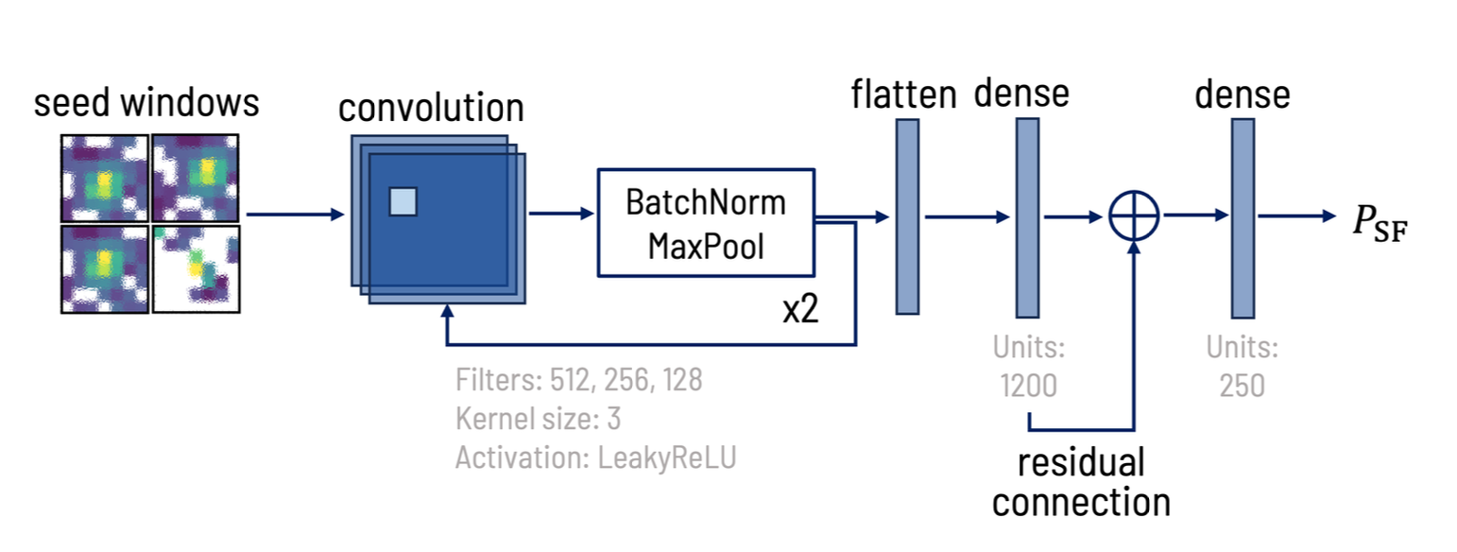
Deep learning models
Two step models
  SeedFinder Network
    以能量超过 0.5 GeV 的晶体为中心提取的 7×7窗口
    每个事件可能对应多个窗口
    通过卷积神经网络（CNN）对每个窗口分析，得出P_{SF}，即窗口包含真实光子种子的概率，以此指标对Seed进行初步筛选。

Slide 16
Deep learning models
Two step models
  Position and Energy Regression Network (PoEN)
    Distance-weighted message-passing PoEN (GNN-based)
      空间距离加权进行窗口之间的信息交换
    Attention-based PoEN (GAT-based)
      使用可学习的注意力机制替代固定距离权重，注意力权重由节点内容动态计算

Slide 17
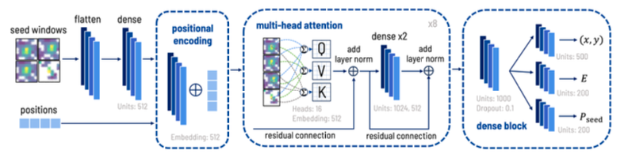
Deep learning models
GAT-PoEN
Transformer：编码-注意力机制-解码
窗口编码，融合位置编码；
多头注意力：Query-Key-Value（Q-K-V） 机制，即需要、提供、实际传递的信息。16组并行，重复8次，使网络能深度推理"哪些候选属于同一光子”
解码输出光子入射位置，能量，种子概率。

Slide 18
Deep learning models
Shortcomings of two step models：
  窗口尺寸不能过大/小
  每个窗口独立决策
  单光子候选窗口数固定

Slide 19
Deep learning models
Single-step graph transformer：
Clustering Transformer for Energy and X-Y regression (ClusTEX)
  选取所有能量超过阈值的晶体作为种子候选。
  按能量降序排列，取最高能量者为锚点。
  以锚点为中心构建 7×7重叠窗口。
  窗口内所有候选各贡献一个 7×7输入窗口 ，构成节点。
  推理后，移除该区域内所有候选，迭代处理下一锚点。
    特别的是，推理中加入了每个节点相对锚点的局部位置编码和绝对位置编码。

Slide 20
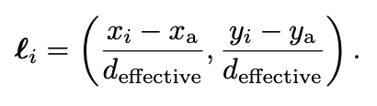


Deep learning models
局部位置（local position）编码和绝对位置（global position）编码
节点特征向量 h_{i}
pi = (ηi,ϕi)是节点的绝对坐标
节点相对锚点位置l_{i}
向量拼接到窗口特征
为注意力机制提供锚点中心的相对结构，学习锚点区域内各节点空间布局
注入探测器尺度的绝对位置感知，使网络能学习探测器局部的非均匀性、读出故障、簇射形变……

Slide 21
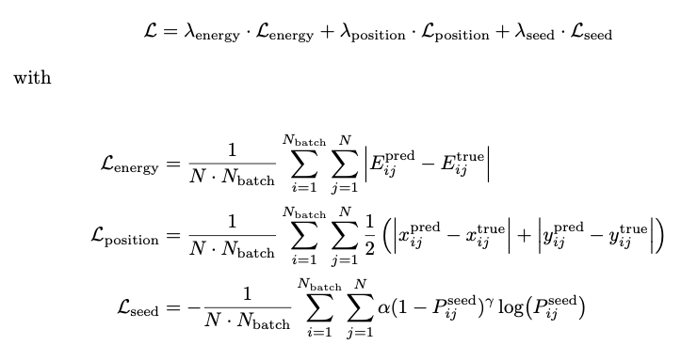
Deep learning models
Loss Function
  考虑了能量，位置与种子概率的准确性。

Slide 22
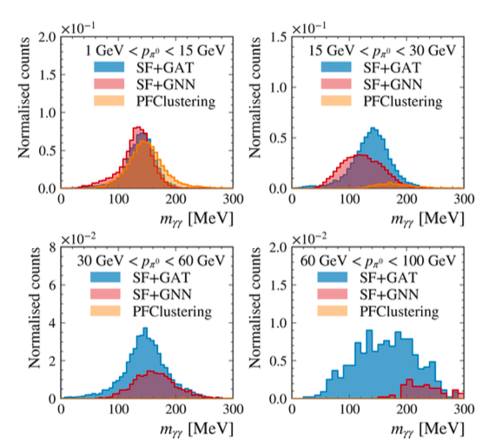
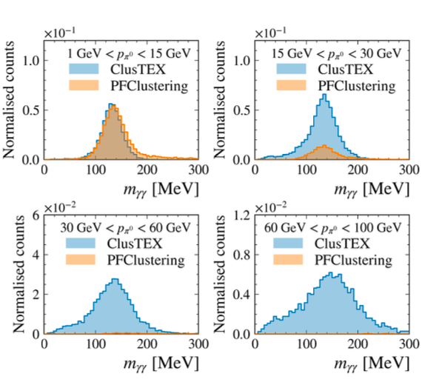

Comparison
为了比较高堆叠情况下的效果，文章选取了$π$⁰->$γγ$的事例来检验。
$π$⁰动量越高，双光子越接近。
重建的$π$⁰质量峰应该在135MeV左右

Slide 23
Reference
Reconstruction of overlapping electromagnetic showers in calorimeters using Transformers，arXiv:2603.18172v1
Particle-flow reconstruction and global event description with the CMS detector，DOI：10.1088/1748-0221/12/10/P10003

